Slide 1

בית הספר של החופש הגדול
מתמטיקה
כיתות ה
גיאומטריה
היקף ושטח מצולעים

Slide 2


מסרטטים על פי אילוצים
משחק-
הגדול מנצח
פעילות פתיחה- מסרטטים מצולעים

Slide 3
מסרטטים מצולעים
מהלך המשחק:
כל משתתף מרים מהחפיסה קלף משימה. המשתתף שמצליח לסרטט את המצולע המבוקש זוכה בנקודה. משתתף שהצליח לסרטט שני מצולעים שונים המתאימים לאילוץ שנרשם בכרטיסייה מקבל על כל סרטוט נקודה.
המנצח הוא המשתתף שצבר את מספר הנקודות הגדול ביותר.
שימו לב: ישנם מצולעים שלא ניתן לסרטט.
כיתות: ה
מספר משתתפים:
2-4
ציוד נדרש:
דף סרטוט
כרטיסיות משימה

Slide 4
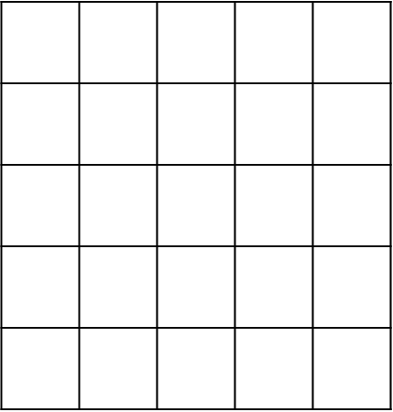
אילו מצולעים אפשר לסרטט ואילו אי-אפשר? סרטטו את המצולעים שאפשר לסרטט
אילו מצולעים אפשר לסרטט ואילו אי-אפשר? סרטטו את המצולעים שאפשר לסרטט
אילו מצולעים אפשר לסרטט ואילו אי-אפשר? סרטטו את המצולעים שאפשר לסרטט

Slide 5
מצולע שהיקפו 16 יחידות אורך
ושטחו 10 יחידות שטח
מצולע שהיקפו 14 יחידות אורך
ושטחו 4 יחידות שטח
מצולע שהיקפו 14 יחידות אורך
ושטחו 8 יחידות שטח
מצולע שהיקפו 14 יחידות אורך
ושטחו 12 יחידות שטח
מצולע שהיקפו 16 יחידות אורך
ושטחו 12 יחידות שטח
מצולע שהיקפו 12 יחידות אורך
ושטחו 5 יחידות שטח
מצולע שהיקפו 14 יחידות אורך
ושטחו 6 יחידות שטח
מצולע שהיקפו 14 יחידות אורך
ושטחו 13 יחידות שטח
מצולע שהיקפו 12 יחידות אורך
ושטחו 8 יחידות שטח
מצולע שהיקפו 12 יחידות אורך
ושטחו 6 יחידות שטח
מצולע שהיקפו 16 יחידות אורך
ושטחו 16 יחידות שטח
מצולע שהיקפו 12 יחידות אורך
ושטחו 7 יחידות שטח
מצולע שהיקפו 16 יחידות אורך
ושטחו 7 יחידות שטח
מצולע שהיקפו 16 יחידות אורך
ושטחו 6 יחידות שטח
מצולע שהיקפו 12 יחידות אורך
ושטחו 9 יחידות שטח

Slide 6
הגדול מנצח
מהלך המשחק:
מחלקים את כרטיסיות המשימה באופן שווה לכל המשתתפים. כל משתתף מרים כרטיסיה מקבוצת הכרטיסיות שלו. עליו לבחור האם הוא משתמש בתכונת השטח או בתכונת ההיקף של המצולע בכרטיסיה שהרים.
במידה והמשתתף בחר בתכונת השטח הוא מקבל מספר נקודות כערך יחידות השטח של המצולע, ובמידה ובחר בתכונת ההיקף הוא מקבל מספר נקודות כערך יחידות ההיקף של המצולע. המנצח בסבב הוא המשתתף שקיבל את מספר הנקודות הגדול ביותר, והוא מקבל את כרטיסיות המשימה של כל המשתתפים בסבב הנוכחי.
המנצח במשחק הוא המשתתף שצבר את מספר הכרטיסיות הגדול ביותר.
כיתות:ה'
מספר משתתפים:
2-4
ציוד נדרש:
כרטיסיות משימה

Slide 7
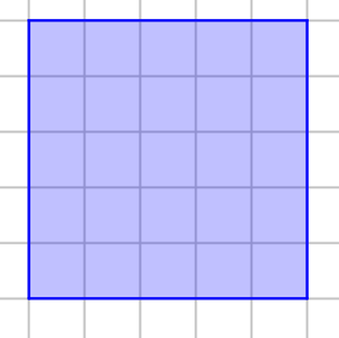
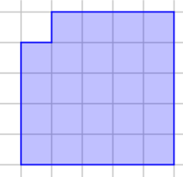
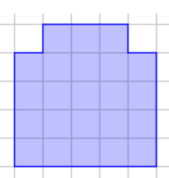
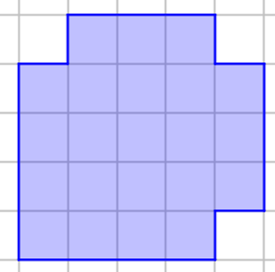
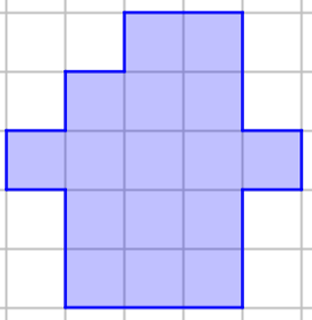
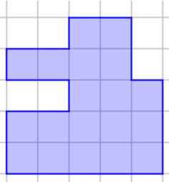
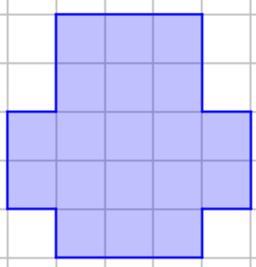
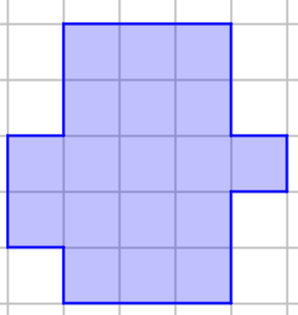
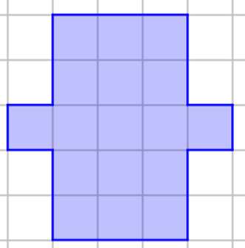
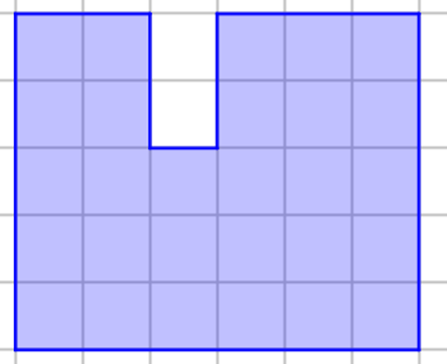
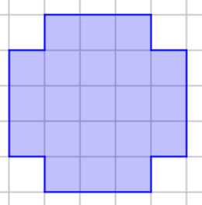
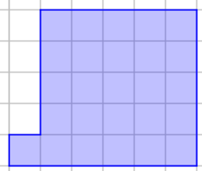
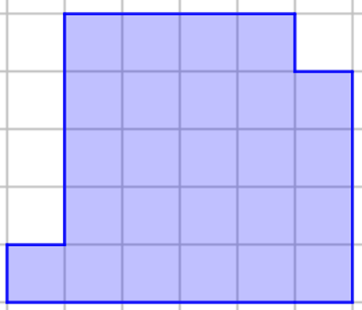
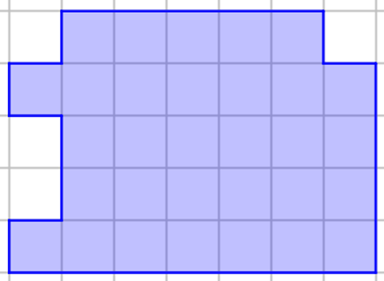
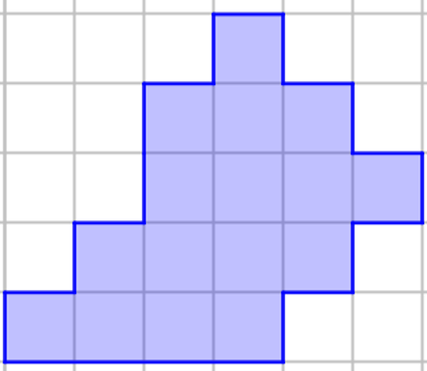

Slide 8
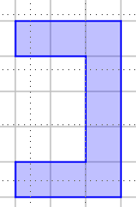
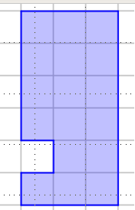
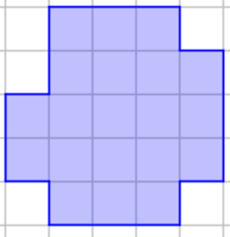
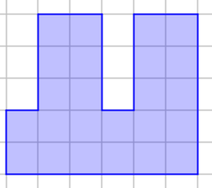
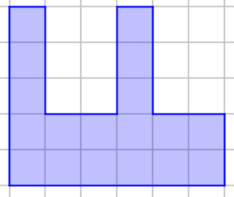
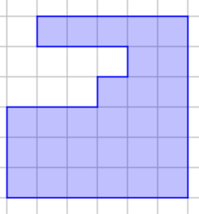
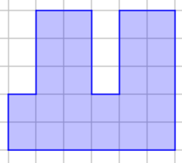
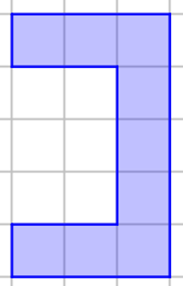
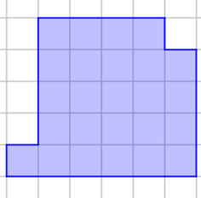
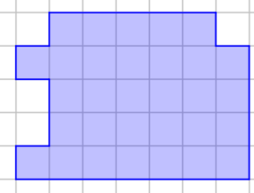
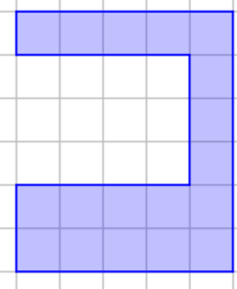
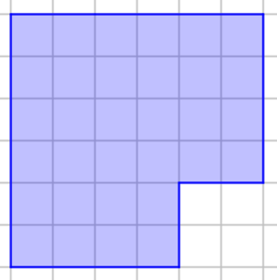
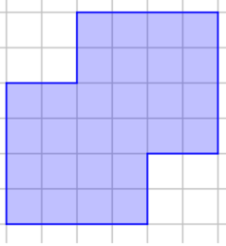
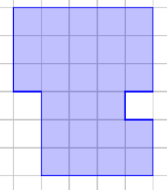
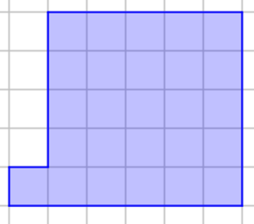

Slide 9
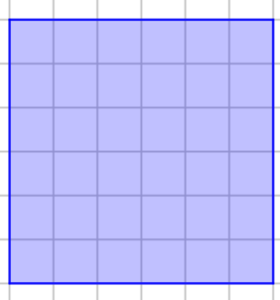
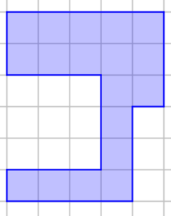
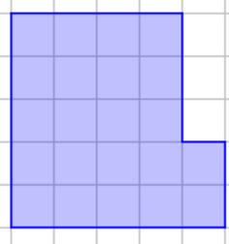
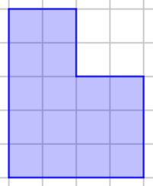
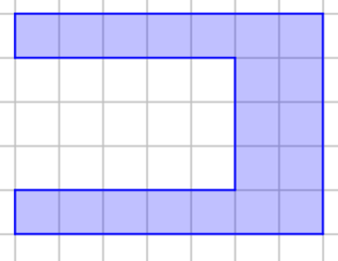
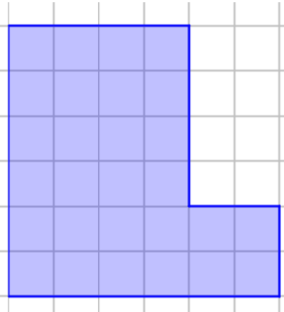
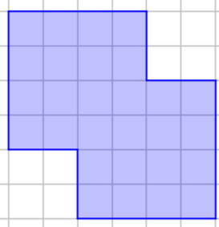
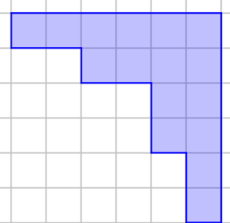
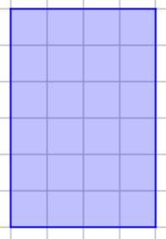
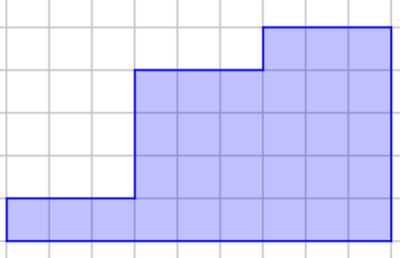
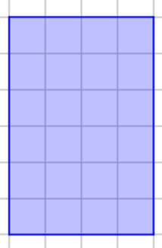
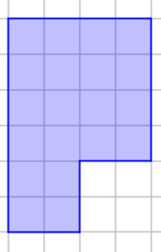
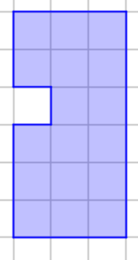
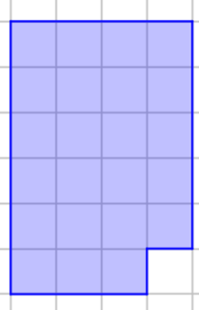
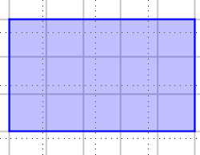

Slide 10
שטח והיקף
אפשרות ב'
דוגמה פתורה
אפשרות א'
סרטטו מצולע ששטחו
יחידות שטח 8
והיקפו
יחידות אורך 12

Slide 11
שטח והיקף
אפשרות ב'
אפשרות א'
סרטטו מצולע ששטחו
8יחידות שטח
והיקפו
20 יחידות אורך

Slide 12
שטח והיקף
אפשרות ב'
אפשרות א'
סרטטו מצולע ששטחו
4 יחידות שטח
והיקפו
10 יחידות אורך

Slide 13
שטח והיקף
אפשרות ב'
אפשרות א'
סרטטו מצולע ששטחו
6 יחידות שטח
והיקפו
10 יחידות אורך

Slide 14
שטח והיקף
אפשרות ב'
אפשרות א'
סרטטו מצולע ששטחו
5 יחידות שטח
והיקפו
10 יחידות אורך

Slide 15
שטח והיקף
אפשרות ב'
אפשרות א'
סרטטו מצולע ששטחו
7 יחידות שטח
והיקפו
16 יחידות אורך

Slide 16
שטח והיקף
אפשרות ב'
אפשרות א'
סרטטו מצולע ששטחו
9 יחידות שטח
והיקפו
16 יחידות אורך

